Slide 1
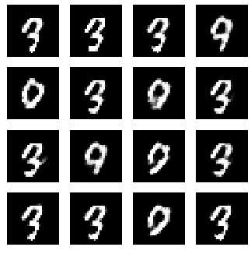
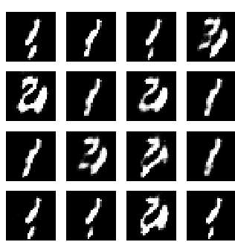
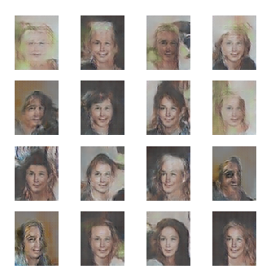
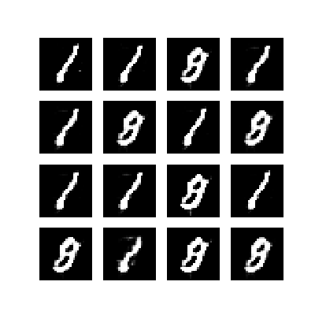
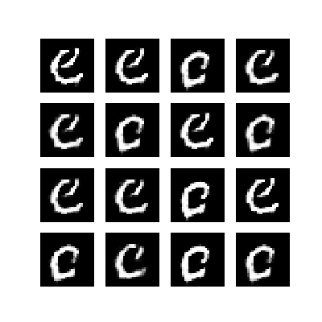
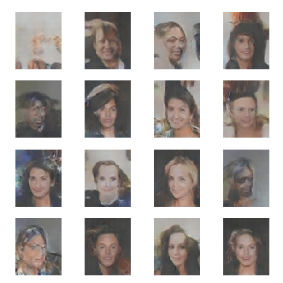
Mode Collapse : le problème

Slide 2
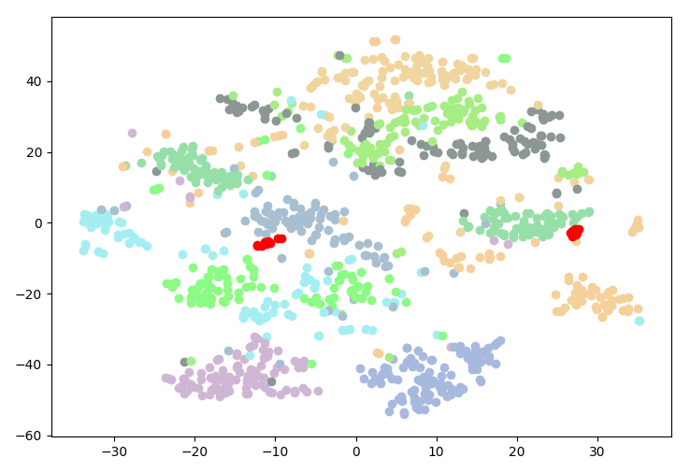
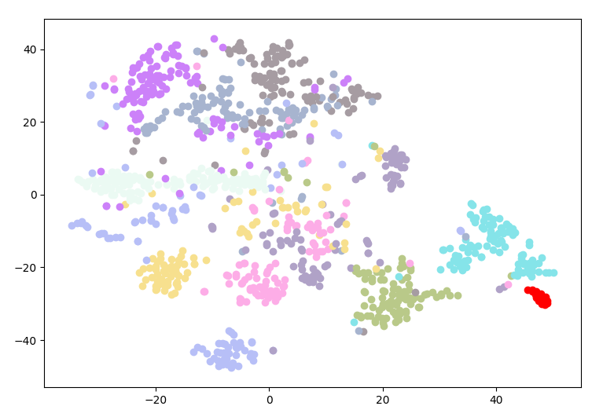
Mode Collapse : le problème
t-SNE à 2 dimensions

Slide 3
Mode Collapse : la solution
- calculer une ‘similarité’ sur les batchs générés, et pénaliser le générateur en cas de mode collapsing
- label smoothing (one-sided)
  → l’objectif n’est plus à 1 mais à 0.9 :
  → éviter la sur-confiance
- GAN de Wasserstein
- minibatch discrimination → la diversité du batch sera prise en compte par le discriminateur

Slide 4


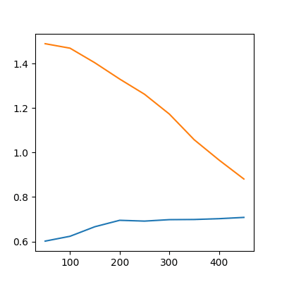
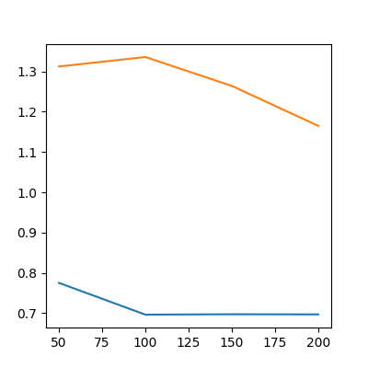
Convergence Failure : le problème

Slide 5
Convergence Failure : les solutions
- Diminuer la puissance du discriminateur
- Augmenter la puissance du générateur (coûteux)
- Diminuer le taux d’apprentissage du discriminateur
(ou sauter des mises à jour si besoin)
- Ajouter du bruit sur les images
- GAN de Wasserstein

Slide 6
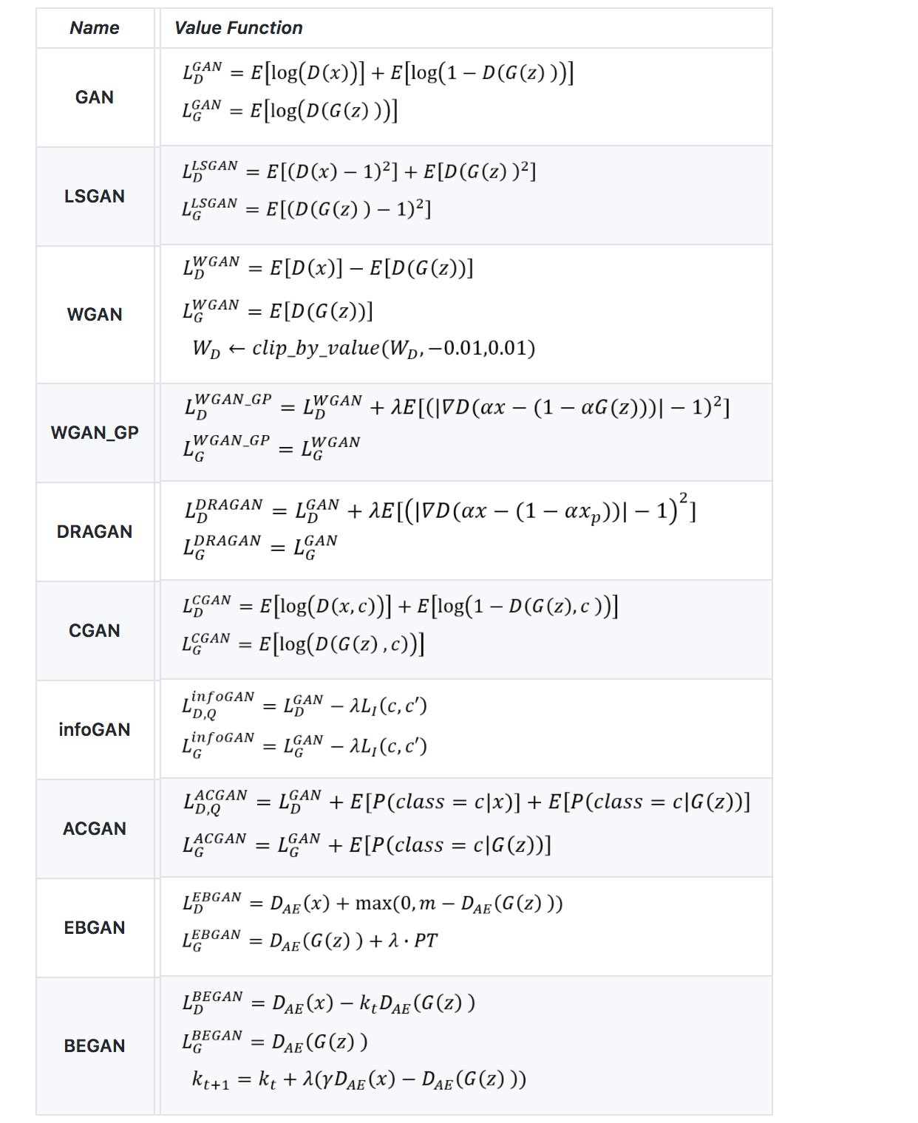
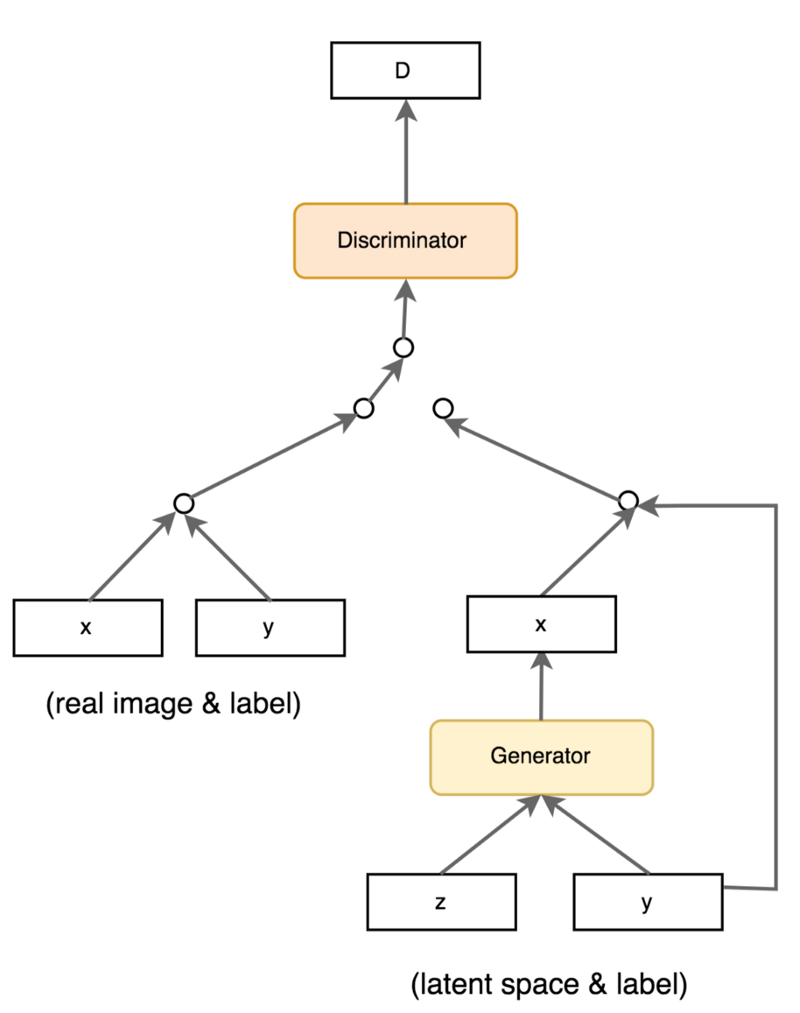
Autres architectures possibles
CGANs :
ajouter des labels
WGAN :
Wasserstein GAN
Mesure de la différence entre les distributions par « distance du terrasier »
- Activation linéaire sur la dernière couche
- Fonction de coût de Wasserstein
- Clipping des poids
- Mettre à jour plus souvent le discriminateur que le générateur
- RMSprop et pas Adam
https://arxiv.org/pdf/1411.1784.pdf
https://arxiv.org/pdf/1701.07875.pdf

Slide 7
Autres architectures possibles
WGAN_GP :
Gradient Penalty
DRAGAN :
Deep Regret Analytics
Modélisation par la théorie des jeux
→ minimisation du regret
Le clipping des poids est remplacé par une pénalité sur le gradient
- Dans cette vision, le « mode collapsing » est un équilibre local
- Les fonctions approchées sont plus complexes
- Les expérimentations montrent qu’un équilibre local est associé à un gradient élevé
- Limite le gradient vanishing
→ Justification de la pénalité du gradient
https://arxiv.org/pdf/1704.00028.pdf
https://arxiv.org/pdf/1705.07215.pdf

